Slide 1
5.3 中断处理过程
中断处理过程
中断响应
CPU响应中断的条件
中断响应受阻的原因
CPU响应中断后系统执行的操作
中断撤销
中断函数

Slide 2
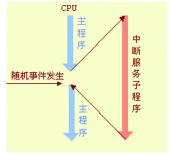
中断处理包括：中断请求、中断判优、中断响应、中断服务和中断返回等环节。
应
响
断
中
中
断
返
回

Slide 3
中断响应
中断响应：CPU从发现中断请求，到开始执行中断函数的过程。
CPU响应中断的基本条件：
☞ 有中断源发出中断请求。
☞ 中断总允许位EA = 1，即CPU开中断。
☞ 申请中断的中断源允许。
满足以上基本条件，CPU一般会响应中断。

Slide 4
中断响应受阻
若有下列任何一种情况存在，则中断响应会受到阻断。
CPU正在响应同级或高优先级的中断。
当前指令未执行完。
正在执行RETI中断返回指令或访问专用寄存器IE和IP的指令。

Slide 5
CPU响应中断后，由硬件自动执行如下功能操作：
中断优先级查询，阻止后来的同级或低级中断请求。
保护断点，即把程序计数器PC的内容压入堆栈保存。
清除可清除的中断请求标志位。
调用中断函数并开始运行。
返回断点继续运行。
除中断函数运行是软件方式外，其余中断处理过程都是由单片机硬件自动完成的。
【注意】

Slide 6
中断响应过程
当有中断请求时，系统将置位中断请求标志位。
CPU在S6P2状态按一定的顺序（INT0、T0、 INT1、T1、RI/TI）查询请求标志，并将有效的中断请求按优先级次序排好。
TCON
TF1
TF0
IE1
IT1
IE0
IT0
SCON
TI
RI

Slide 7
第5章 单片机的中断系统
响应时间
从查询中断请求标志到执行中断函数第一条语句所经历的时间，称为中断响应时间。
CPU在每个机器周期的S6期间查询每个中断请求的标志位。
中断响应时间 = 1个查询机器周期 + 2个调用中断函数周期= 3个机器周期，这也是对中断请求做出响应所需的最短时间。
如果中断响应受阻，则需要更长的响应时间，最长响应时间为8个机器周期。

Slide 8
使用时，通常在这些入口地址处存放一条跳转指令，使程序跳转到用户安排的中断服务子程序起始地址上去！
程序存储器ROM
002AH
0023H：串行口中断入口
包含T0中断服务子程序的程序结构：
ORG 0000H
AJMP MAIN
ORG 000BH
AJMP INT_T0
ORG 0100H
MAIN: ……
.
.
INT_T0: ……
.
.
RETI
END
001BH：定时器1溢出中断入口
0013H：外部中断1入口
000BH：定时器0溢出中断入口
0003H：外部中断0入口
0000H：复位后，程序的入口地址(PC=0000H)
特别注意：分配入口地址是硬件自动完成的！

Slide 9
中断入口地址安排跳转指令
如： ORG 0003H
LJMP INT_T0
INT_T0: … …
//中断服务子程序
… …
RETI

Slide 10
二、中断处理
入口地址
中断服务程序从中断子程序入口地址处开始执行，直到返回指令RETI为止，这个过程称为中断处理(或中断服务)。
中断服务子程序一般包括两部分内容，一是保护和恢复现场，二是处理中断源的请求。
应
响
断
中
RETI

Slide 11
三、中断返回
中断返回是指中断服务完后，计算机返回到原来暂停的位置(即断点)，继续执行原来的程序。
中断返回由专门的中断返回指令RETI来实现。
应
响
断
中
中
断
返
回

Slide 12
四、中断撤销
中断响应后，TCON和SCON中的中断请求标志应及时清0，否则中断请求将仍然存在，并可能引起中断误响应。
中断撤销，即将中断请求标志位清0的操作。
（一）外部中断的撤除
外中断包括：边沿触发方式 和电平触发方式
1.边沿触发方式 （自动撤除）
中断响应完由硬件自动将中断标志位（IE0或IE1 ）清0。

Slide 13
2.电平触发方式
➢电平触发外部中断撤除方法较复杂。
因为在电平触发方式中，CPU响应中断时不会自动清除IE1或IE0标志，所以在响应中断后应立即撤除INT0#或INT1#引脚上的低电平。
➢ 在硬件上，CPU对INT0#和INT1#引脚的信号不能控制，所以这个问题要通过硬件，再配合软件来解决。

Slide 14
D端恒接地，当CLK端出现正脉冲时，INT0#为低电平，发出中断请求，当CPU响应中断后，需要撤除中断请求。
0
1
→1
→0
直接置位端，低电平有效，Q端被置1。
SD←1,使新的中断请求能向单片机申请
图 撤除外部中断请求的电路

Slide 15
当CPU响应中断后，可在中断服务程序中采用两条指令：
CLR P1.0
SETB P1.0
（或 ANL P1，#0FEH
ORL P1，#01H ）
来撤除外部中断请求。
sbit P1_0=P1^0;
P1_0=0;
P1_0=1;

Slide 16
（二）定时中断的撤除（自动撤除）
即：定时中断标志位（TF₀或TF₁ ）清0
（中断响应完由硬件自动清0。）

Slide 17
（三）串行中断的撤除
即：串行中断标志位（TI或RI）清0。
中断响应后，还需测试这两个标志位的状态，以判定是接收操作还是发送操作，然后才能清除。
串行中断请求的撤销使用软件方法，在中断服务子程序中进行。

Slide 18
中断函数
用户对中断的控制和管理，实际是对与中断有关的寄存器IE、TCON、IP、SCON进行控制或管理。
为直接使用C51编写中断服务程序，C51中定义了中断函数。
由于C51编译器在编译时对声明为中断服务程序的函数自动添加了相应的现场保护、阻断其他中断、返回时自动恢复现场等处理的程序段，因而在编写中断函数时可不必考虑这些问题。

Slide 19
用C语言编写中断服务函数的格式如下：
函数类型 函数名 (形式参数表) [interrupt n] [ using m]
(1) interrupt n：表示将函数声明为中断服务函数， n为中断源编号。INT0、TO、INT1、T1、串行口5个中断源对应的编号分别为0~4。
(2) using m：定义函数使用的工作寄存器组。函数入口处将当前寄存器保存，使用m指定的寄存器组，函数退出时原寄存器组恢复。使用不同的工作寄存器组，在中断函数调用时可不必进行相关参数的保护。(如不声明，默认用第0组)

Slide 20
中断调用与标准C的函数调用是不一样的，当中断事件发生后，对应的中断函数被自动调用，中断函数既没有参数，也没有返回值。中断服务函数只能由系统调用，不能被其他函数调用。
中断函数会带来如下影响。
（1）编译器会为中断函数自动生成中断向量。
（2）退出中断函数时，所有保存在堆栈中的工作寄存器及特殊功能寄存器被恢复。

Slide 21
编写单片机中断程序时，应遵循以下规则：
（1）中断函数没有返回值，将中断函数定义为void类型。
（2）中断函数不能进行参数传递，如果中断函数中包含任何参数声明都将导致编译出错。
（3）在任何情况下都不能直接调用中断函数，否则会产生编译错误。
（4）如果在中断函数中再调用其他函数，则被调用的函数所使用的寄存器区必须与中断函数使用的寄存器区不同。

Slide 22
中断程序举例
在中断服务程序编程时,首先要对中断系统进行初始化,也就是对几个特殊功能寄存器的有关控制位进行赋值。具体来说,就是要完成下列工作：
(1)开中断和允许中断源中断
(2)确定各中断源的优先级;
(3)若是外部中断,则应规定是电平触发还是边沿触发。

Slide 23
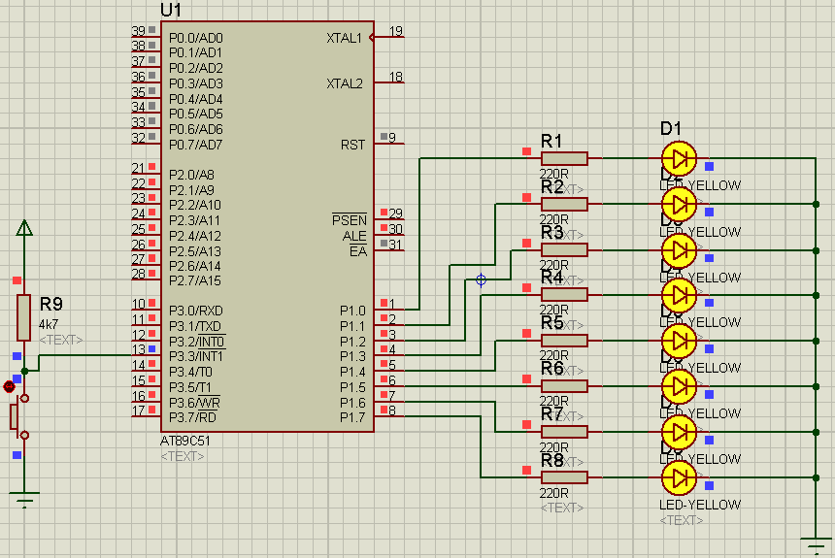
例1：用外中断INT1#控制P1口LED亮灭状态

Slide 24
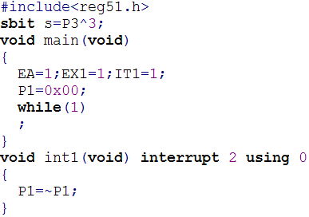

Slide 25
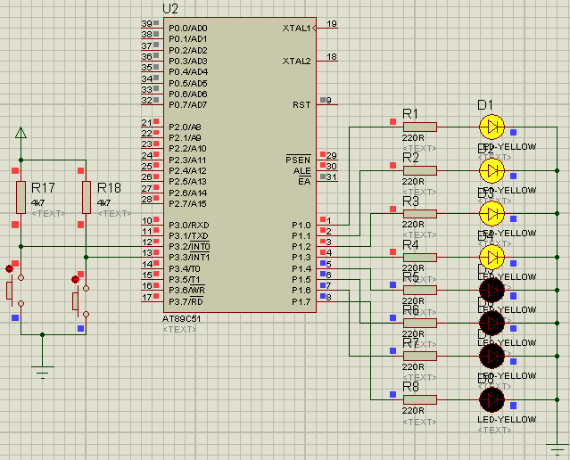
例2：用外中断INT0#和INT1#控制P1口LED亮灭状态。无中断时，灯循环亮；当外中断0响应时，低四位灯亮；当外中断1响应时，高四位灯亮。

Slide 26
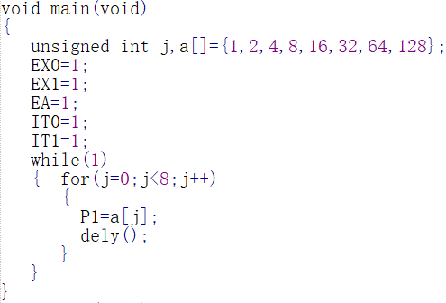

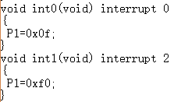

Slide 27
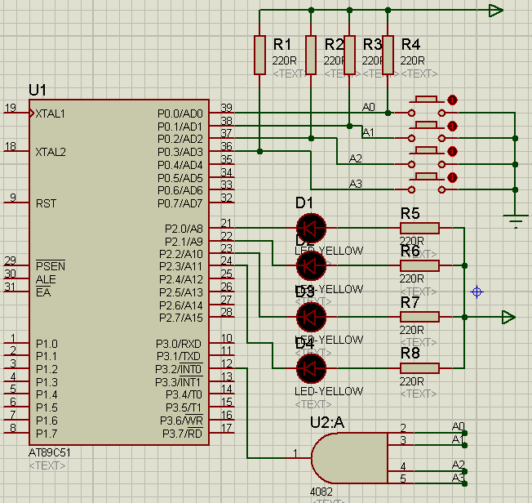
例3：中断键控流水灯。

Slide 28
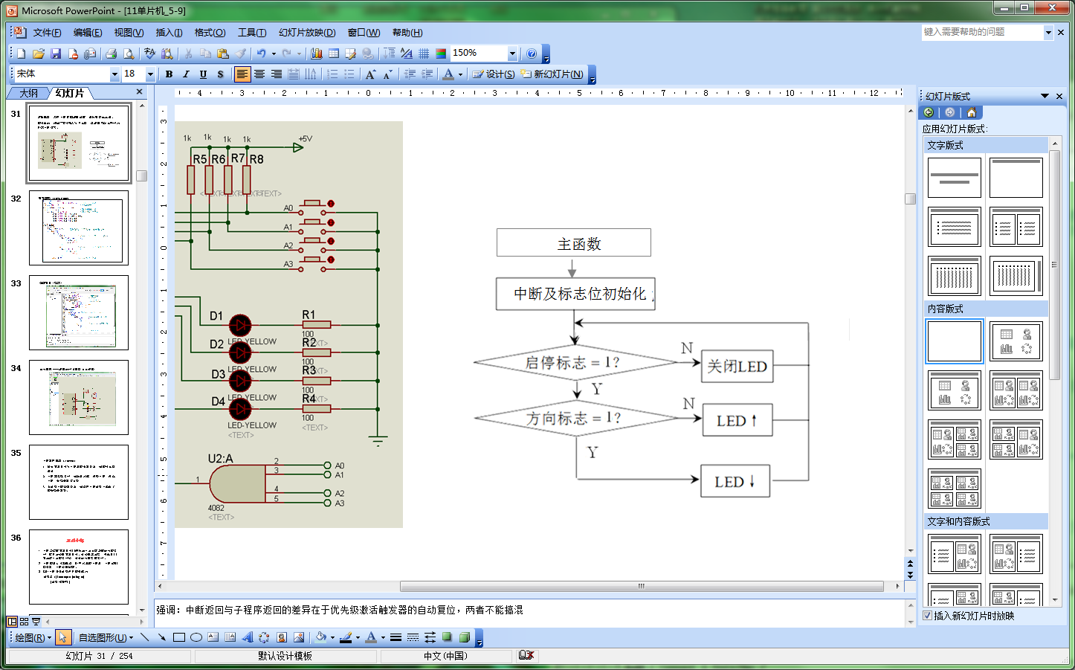
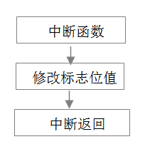

Slide 29
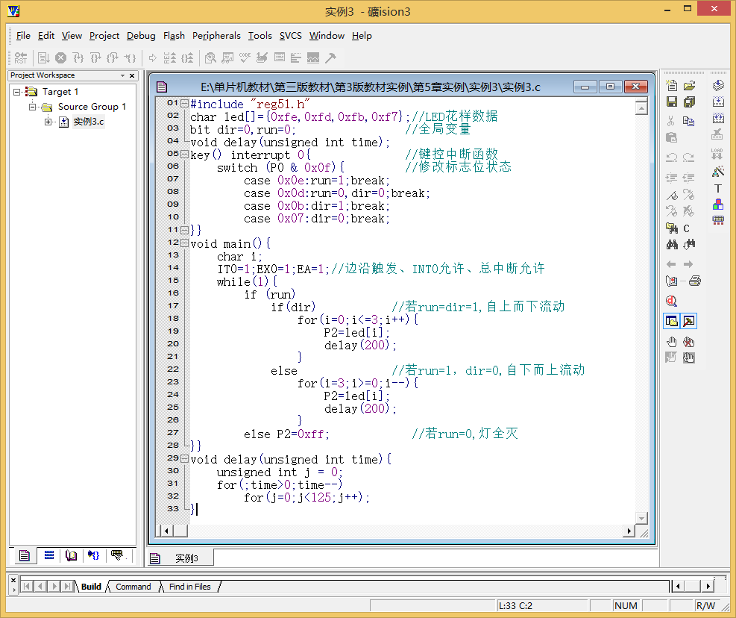

Slide 30
思考题
1.无中断时，奇偶灯每隔1S交替闪烁亮，当外中断0响应时，低四位灯亮,当外中断1响应时，高四位灯亮。
2.无中断时，灯全亮，当外中断0响应时，灯左移亮,当外中断1响应时，灯右移亮。
3.无中断时，灯全亮，当外中断0响应时，灯每隔1S左移循环亮,当外中断1响应时，灯每隔1S右移循环亮。

